Slide 1
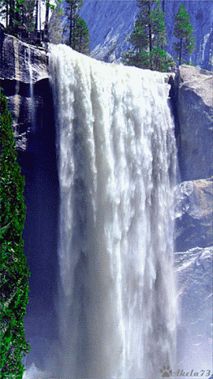

মোঃ ইব্রাহীম
সিনিয়র শিক্ষক
মাধবপুর দরগাহ বাড়ী পৌর দাখিল মাদ্রাসা
মাধবপুর, হবিগঞ্জ ।
মোবাইল; 01732-554596

Slide 2

শ্রেণী- ৮ম/ ৯ম /১০ম
বিষয়- বাংলা ২য়
পাঠ – পদ

Slide 3
শিখন ফল
এই পাঠ শেষে শিক্ষার্থীরা
১।বাক্যর সংঙ্গা লিখতে পারবে ।
২। সার্থক বাক্যের গুন গুলো লিখতে পারবে ।

Slide 4
আজকের পাঠ
একটি সার্থক বাক্যের গুন

Slide 5
বাক্যের সংঙ্গা --- কতক গুলোর পদের সমষ্টি যদি মনের ভাব প্রকাশ করে তাকে বাক্য বলে ।

Slide 6
সার্থক বাক্যে
আকাংখা
আসক্তি
যোগ্যতা

Slide 7
আকাংখা - এক পদের পর অন্য পদের যে ইচ্ছা তা ই আকাংখা ।

Slide 8
আসক্তি - বাক্যের অর্থসঙ্গতি রক্ষার জন্য সুশৃঙ্খল পদ বিন্যাসই হল আসক্তি ।

Slide 9
যোগ্যতা –
বাক্যস্থিত পদ সমুহের অন্তর্গত এবং মিলবন্ধনের নাম যোগ্যতা ।

Slide 10

ধন্যবাদ

